Slide 1
Quadro Europeo delle qualifiche
​European Qualifications Framework
(EQF Istituito con la Raccomandazione del Parlamento europeo e del Consiglio del 23 aprile 2008 e aggiornato con la Raccomandazione del 22 maggio 2017)

Slide 2
​European Qualifications Framework (EQF) costituisce il Quadro europeo delle qualificazioni per l'apprendimento permanente, cioè un quadro di riferimento comunitario che serve a mettere in relazione i sistemi e i quadri nazionali delle qualificazioni dei Paesi aderenti.
Tecnicamente è una griglia di descrizione ad otto livelli, nei quali i Paesi posizionano, secondo un ordine crescente che va dalla minima alla massima complessità, le qualificazioni rilasciate al termine dei percorsi educativi e formativi basandosi sui risultati dell'apprendimento.
Il Quadro si applica a tutte le qualificazioni, da quelle ottenute al termine di un percorso scolastico, fino ai livelli più alti di istruzione e formazione accademica e professionale.
EQF è definito un meta-quadro perché rappresenta un riferimento per i quadri e i sistemi nazionali di qualificazioni, rispetto ai quali i vari Stati sono chiamati a classificare i propri sistemi d'istruzione e formazione, in modo da collegarli all'EQF.

Slide 3
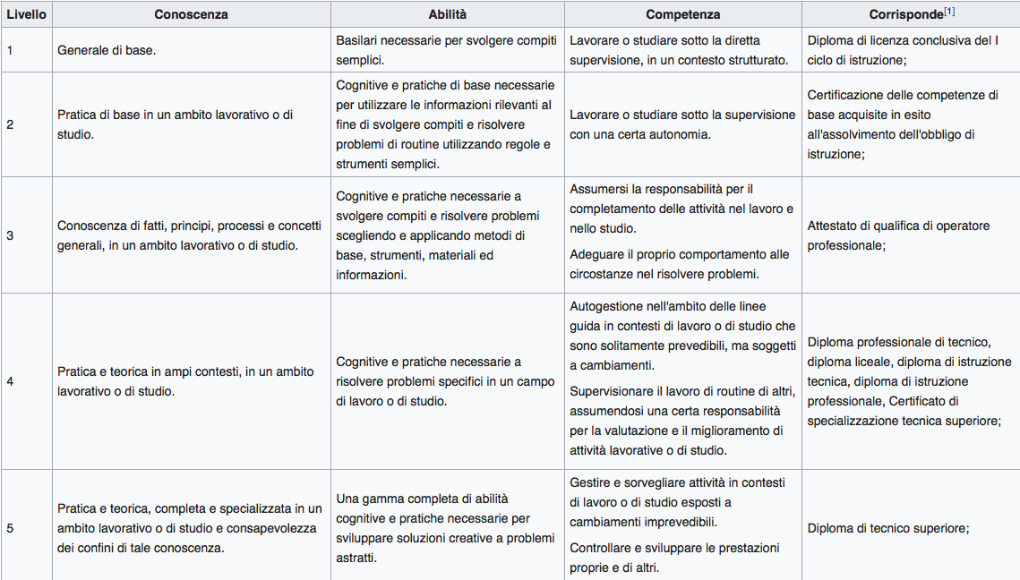

Slide 4
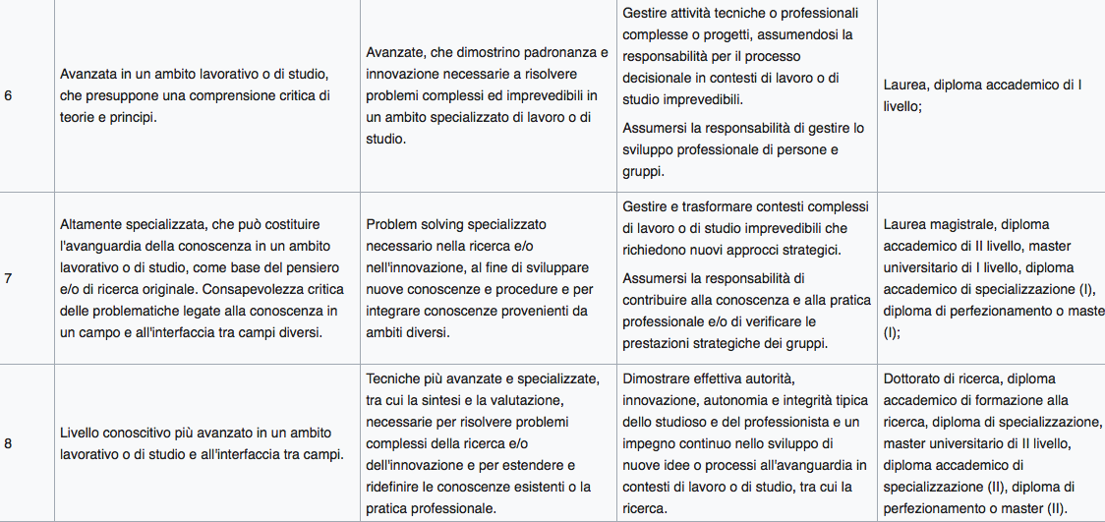

Slide 5
risultato dell’assimilazione di informazioni attraverso l’apprendimento. Le conoscenze sono un insieme di fatti, principi, teorie e pratiche relative ad un settore di lavoro o di studio. Nel contesto del Quadro europeo delle qualifiche le conoscenze sono descritte come teoriche e/o pratiche
Conoscenza
indicano le capacità di applicare conoscenze e di utilizzare know-how per portare a termine compiti e risolvere problemi. Nel contesto del Quadro europeo delle qualifiche le abilità sono descritte come cognitive
(comprendenti l’uso del pensiero logico, intuitivo e creativo) o pratiche (comprendenti l’abilità manuale e l’uso di metodi, materiali, strumenti
Abilità
comprovata capacità di utilizzare conoscenze, abilità e capacità personali, sociali e/o metodologiche, in situazioni di lavoro o di studio e nello sviluppo professionale e personale. Nel contesto del Quadro europeo delle qualifiche le competenze sono descritte in termini di responsabilità e autonomia.
Competenza

Slide 6
risultato dell’assimilazione di informazioni attraverso l’apprendimento. Le conoscenze sono un insieme di fatti, principi, teorie e pratiche relative ad un settore di lavoro o di studio. Nel contesto del Quadro europeo delle qualifiche le conoscenze sono descritte come teoriche e/o pratiche
Conoscenza

Slide 7
indicano le capacità di applicare conoscenze e di utilizzare know-how per portare a termine compiti e risolvere problemi. Nel contesto del Quadro europeo delle qualifiche le abilità sono descritte come cognitive (comprendenti l’uso del pensiero logico, intuitivo e creativo) o pratiche (comprendenti l’abilità manuale e l’uso di metodi, materiali, strumenti
Abilità

Slide 8
comprovata capacità di utilizzare conoscenze, abilità e capacità personali, sociali e/o metodologiche, in situazioni di lavoro o di studio e nello sviluppo professionale e personale.
Nel contesto del Quadro europeo delle qualifiche le competenze sono descritte in termini di responsabilità e autonomia.
Competenza

Slide 9
Unità di apprendimento

Slide 10
Dall’unità didattica all’unità di apprendimento
La Legge 53/2003, altrimenti nota come Riforma Moratti, introduce sul piano normativo le unità di apprendimento in sostituzione delle pregresse unità didattiche.
Introdotte solo nel 2003, le unità di apprendimento trovano il loro fondamento nel discorso socio–psico-pedagogico degli ultimi tre secoli, ossia nelle ricerche che da Rousseau alla Montessori passano attraverso l’attivismo pedagogico sviluppatosi in Europa e nei paesi anglosassoni sul finire del secolo XIX e l’inizio del secolo XX.

Slide 11
Cosa distingue
un’Unità Didattica da un’Unità di Apprendimento?
Si tratta di un maquillage o
di un cambiamento sostanziale?

Slide 12
Unità Didattiche
Fasi/passaggi
Punto d’avvio, costante punto di riferimento, quasi l’obiettivo del processo è
il programma
Definizione
degli obiettivi
2. Selezione dei contenuti
3. Indicazione della metodologia
4. Valutazione dei risultati.

Slide 13
Unità di apprendimento
“Le Unità di apprendimento... [sono] costituite dalla progettazione:
di uno o più obiettivi formativi tra loro integrati (definiti anche con i relativi standard di apprendimento, riferiti alle conoscenze e alle abilità coinvolte);
b) dalle attività educative e didattiche unitarie, dai metodi, dalle soluzioni organizzative ritenute necessarie per concretizzare gli obiettivi formativi formulati;
c) dalle modalità con cui verificare sia i livelli delle conoscenze e delle abilità acquisite, sia se e quanto tali conoscenze e abilità si siano trasformate in competenze personali di ciascuno.”
(Indicazioni Nazionali)
L’UA è formalmente scandita in tre fasi:
1. fase di progettazione
3. fase di controllo
2. fase di realizzazione

Slide 14
Dall’insegnamento all’apprendimento
UD
UA
Le unità di apprendimento documentano e realizzano lo spostamento dalla lezione dei docenti ai processi di apprendimento degli alunni
Cambiamento di prospettiva e finalità

Slide 15
Unità Didattica
Unità di Apprendimento
Centrata sui contenuti
Centrata sull’insegnante
Centrata sulle conoscenze e le abilità
Elaborata sulla base del criterio di razionalità ed efficacia/stadardizzazione
Centrata sul processo di apprendimento
Centrata sull’allievo
Centrata sulle competenze
Elaborata secondo il criterio della personalizzazione e della considerazione del contesto
funzione didattica
funzione formativa e didattica

Slide 16
Nelle UA distinguiamo
due livelli dell’apprendimento
Acquisizione
2. Trasformazione
di conoscenze e abilità
Competenze
L’acquisizione di conoscenze e abilità è funzionale
all’acquisizione e sviluppo delle competenze.
L’apprendimento cui mira l’UA permane,
si personalizza e si traduce in competenze
N. B. Le UD rimanevano invece sul terreno dell’acquisizione

Slide 17
Unità di apprendimento
Occasione didattica significativa, basata sull’unitarietà del sapere
e finalizzata alla formazione integrale
della persona attraverso
lo sviluppo di competenze
disciplinari e trasversali
Funzione formativa e didattica
N. B.
Le unità didattiche posso coinvolgere più discipline ed sono finalizzata all’accrescimento delle competenze di base dell’alunno

Slide 18
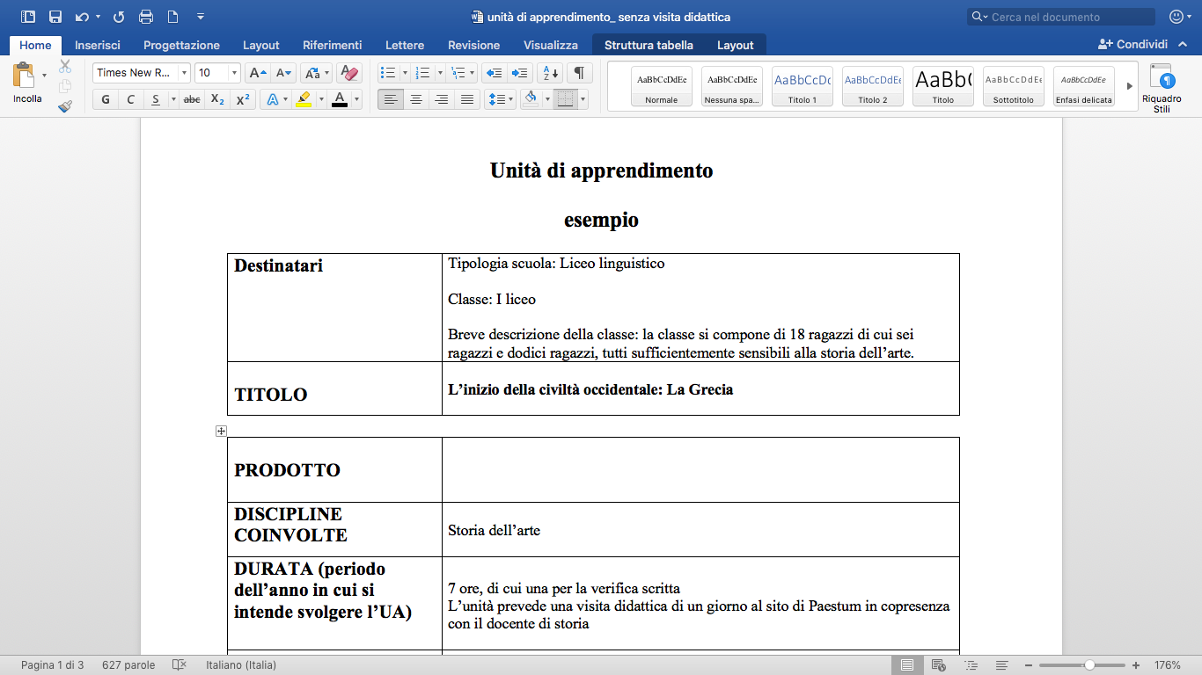

Slide 30
Laboratorio
Considerando la programmazione redatta giovedì,
costruisci un’unità di apprendimento

Slide 31
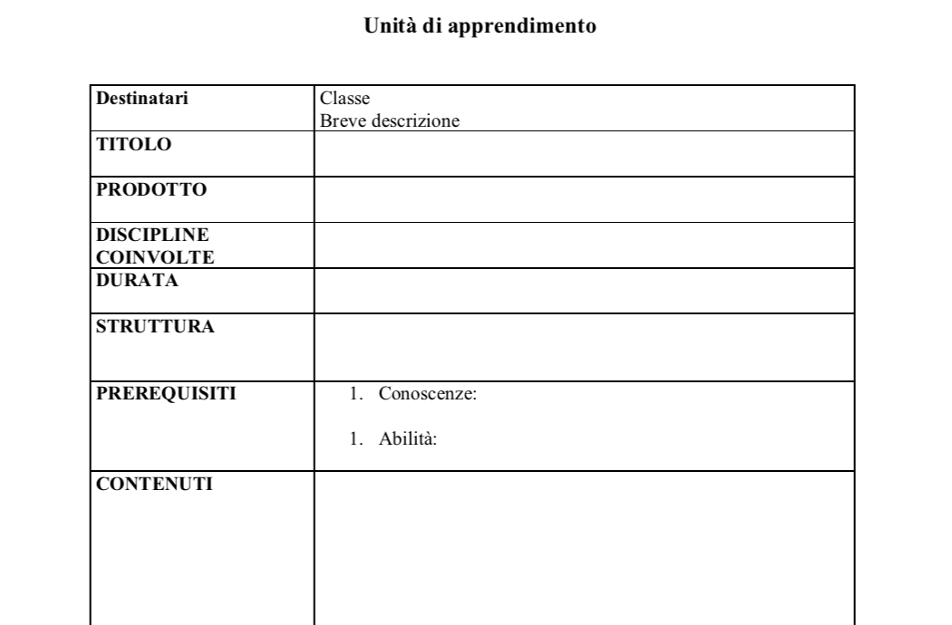

Slide 32
Lezione frontale

